Slide 1
Πυρηνική Φυσική και Φυσική Στοιχειωδών Σωματιδίων (5ου εξαμήνου) Τμήμα T2: Κ. Κορδάς & Δ. Σαμψωνίδης Μάθημα 18 β-διάσπαση – B' μέρος (διατήρηση σπίν, επιτρεπτές και απαγορευμένες διασπάσεις)
Πυρηνική & Στοιχειώδη, Α.Π.Θ

Slide 2
Σήμερα
β-διάσπαση - διατήρηση σπίν, parity, επιτρεπτές και απαγορευμένες διασπάσεις
Βιβλίο C&G:
Κεφ. 4, παρ. 4.6.,
Κεφ. 2, παρ. 2.4-2.6 (σελ. 31-35),
Κεφ. 12, παρ. 12.1, παρ 12.6 (σελ. 194-195)
Βιβλίο Χ. Ελευθεριάδη:
κεφ. 5, παρ. 5.4.1-5.4.7
Σημειώσεις Πυρηνικής στην ιστοσελίδα:
Κεφ. 5, παρ. 5.2, 5.2.1 – 5.2.3, και ειδικά για σήμερα σελ. 40-41
Ιστοσελίδα: Ιστότοπος στο “Βιβλία” στο e-learning του μαθήματος

Slide 3
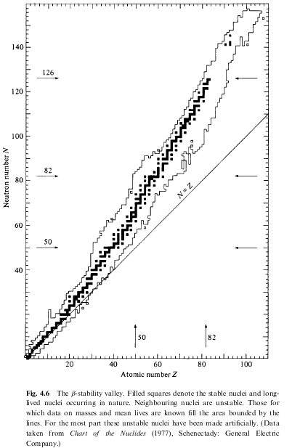
Κοιλάδα β-σταθερότητας
Σχήμα 4.6 στο βιβλίο σας
Για κάθε Α, τα β-σταθερά νουκλίδια είναι στη μαύρη ζώνη (“κοιλάδα σταθερότητας” - “valuey of stability”). Αυτά που είναι μακρυά απ'την κοιλάδα, πάνε προς αυτήν με διασπάσεις β⁺ (= e⁺) ή β⁻ (= e⁻ )
Ζ < Α/2
Ν
Για A=σταθερό:
Οι πυρήνες διαφέρουν
ως προς το Ζ (και N)
N
α
unstable to β- decay
valley of stability
unstable to β+ decay (or e- capture)
Ζ
Z

Slide 4
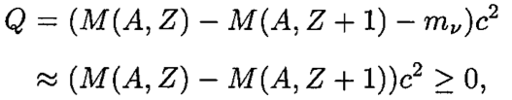
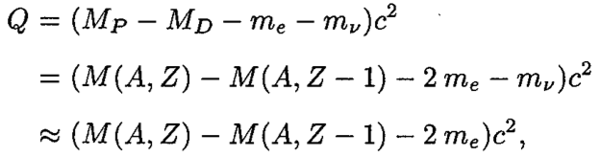
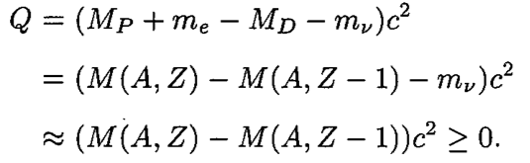
β-διασπάσεις: ενεργειακές συνθήκες
β⁻
β⁺
EC
${}_{Z}^{A}{}X→ {}_{Z+1}^{A}{}Y+e^{−}+{\bar{ν}}_{e}$
$n→ p+e^{−}+{\bar{ν}}_{e}$
${}_{Z}^{A}{}X→ {}_{Z−1}^{A}{}Y+e^{+}+ν_{e}$
➔
$p→ n+e^{+}+ν_{e}$
${}_{Z}^{A}{}X+e^{−}→ {}_{Z−1}^{A}{}Y+ν_{e}$
$p+e^{−}→ n+ν_{e}$
1) Ενεργειακή συνθήκη β⁻ :
Σημείωση: Μ_{ατόμου}(^{Α}_{Ζ}Χ) = Μ(Α,Ζ)
${}_{Z}^{A}{}X→ {}_{Z+1}^{A}{}Y+e^{−}+{\bar{ν}}_{e}$
Θα πρέπει Q>0 →
2) Ενεργειακή συνθήκη β⁺ :
${}_{Z}^{A}{}X→ {}_{Z−1}^{A}{}Y+e^{+}+ν_{e}$
3) Ενεργειακή συνθήκη σύλληψης ηλεκτρονίου (EC, “K-σύλληψη”):
${}_{Z}^{A}{}X+e^{−}→ {}_{Z−1}^{A}{}Y+ν_{e}$

Slide 5
β-διάσπαση: εκτός από το να έχουμε διατήρηση φορτίου και ενέργειας, έχουμε κι άλλες συνθήκες: διατήρηση σπιν

Slide 6
( ανοίγει παρένθεση: θα θυμηθούμε λίγο την πάριτυ μιας κατάστασης
Θα δούμε ότι η πάριτυ της κυματοσυνάρτησης ενός πυρήνα είναι + ή - ,
και ότι η πάριτυ των κυματοσυναρτήσεων οδηγεί σε παρατηρήσιμα φαινόμενα: σύστημα ταυτόσημων φερμιονίων έχουν συνολική κυματοσυνάρτηση με πάριτυ αρνητική
→ ταυτόσημα φερμιόνια δεν μπορύν να έχουν όλους τους κβαντικούς τους αριθμούς ίδιους.

Slide 7
Ομοτιμία (parity)
Κάθε ιδιοκατάσταση της ενέργειας, στροφορμής και σπιν στο άτομο χαρακτηρίζεται από κβαντικούς αριθμούς {n , l , s, m_{l} , m_{s} }. Ο τρόπος που συμπεριφέρεται η αντίστοιχη κυματοσυνάρτηση σε αναστροφή του χώρου (που είναι το αποτέλεσμα της εφαρμογής του τελεστή της ομοτιμίας/partiy, P, πάνω της) μπορεί να ορίσει κι άλλον έναν κβαντικό αριθμό: την ομοτιμία ή parity
Κι έτσι γράφουμε το σπίν και την ομοτιμία ως J^{π}
Σημείωση: για κεντρικά δυναμικά, όπου , η πάριτυ της ψ οφείλεται μόνο στις σφαιρικές συναρτήσεις Y_{l m} :
$P\left(ψ\left(\vec{r}\right)\right)=ψ\left(\vec{−r}\right)=ψ\left(\vec{r}\right):άρτιασυνάρτιση→Parity=+1$
$P\left(\vec{r}\right)=\vec{−r}$
$P\left(ψ\left(\vec{r}\right)\right)=ψ\left(\vec{−r}\right)=−ψ\left(\vec{r}\right):περιττήσυνάρτιση→Parity=−1$
$π.χ.,κατάσταση{\frac{3}{2}}^{+}$
$ψ\left(\vec{r}\right)=R\left(r\right)Y\left(θ,φ\right)$
$\vec{r}→\vec{−r}:P\left(Y\left(θ,φ\right)\right)=Y\left(π−θ,π+φ\right)={\left(−1\right)}^{l}Y\left(θ,φ\right),οπότε:Parity={\left(−1\right)}^{l}$
P

Slide 8
Spin και πάριτυ ενός πυρήνα (J και πάριτυ: J^{π})
Σπιν πυρήνα, J = ολικό τροχιακό σπίν των νουκλεονίων + το άθροισμα των σπιν τους.
Parity = +1 ή -1
Οπότε για κάθε πυρήνα δίνουμε σπιν (J) και parity (π): J^{π}
$\vec{J}πυρήνα≡\sum{\vec{L}}+\sum{\vec{S}}=\sum{\left(\vec{L}+\vec{S}\right)}$
$Parityπυρήνα={\left(−1\right)}^{l},όπουl=τροχιακήστροφορμήτουπυρήνα$
$π.χ.,2^{+}$

Slide 9
Σπιν και πάριτυ (J^{π} ) από το μοντέλο των φλοιών
Σπιν πυρήνα, J = ολικό τροχιακό σπίν των νουκλεονίων + το άθροισμα των σπιν τους.
To ολικό σπίν (J) άρτιων-άρτιων πυρήνων έχει βρεθεί ότι έιναι 0
και η πάριτυ + : J^{π} = 0⁺
→ άρα, υπάρχει ισχυρό ζευγάρωμα των σπιν που δίνει άθροισμα 0
Για περιττό αριθμό νουκλεονίων, το ασύζευκτο νουκλεόνιο καθορίζει σπίν και parity του πυρήνα
π.χ., ¹⁷₈Ο : J^{π} = 5/2 ⁺ ,σελ. 87 βιβλίου σας. Parity = (-1)^{l}
Για περιττούς-περιττούς πυρήνες, το κάθε αζευγάρωτο πρωτόνιο και νετρόνιο συνεισφέρουν το δικό τους J^{π} . Το ολικό σπίν είναι το άθροισμα των επι μέρους σπίν σύμφωνα με τους κανόνες άθροισης σπιν, αλλά αν έχουμε πολλες επιλογές δεν έχουμε κάποιον γενικό κανόνα για το ποιό αποτέλεσμα προτιμάται. Η ολική πάρτυ έιναι το γινόμενο των επι μέρους πάριτυ.
$\vec{J}πυρήνα≡\sum{\vec{L}}+\sum{\vec{S}}=\sum{\left(\vec{L}+\vec{S}\right)}$
ΚΑΝΟΝΑΣ που δουλεύει στα περισσότερα!

Slide 10
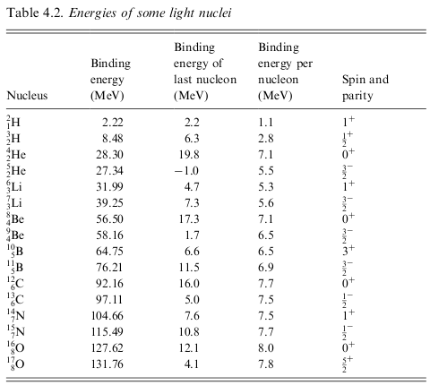
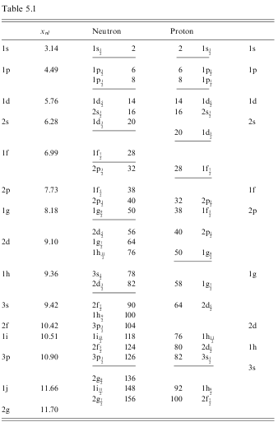
Παράδειγμα - Εξηγείστε τα J^{π} του πίνακα 4.2, με τον πίνακα 5.1 του βιβλίου σας
π.χ., ¹⁷₈Ο : α) τα 8 πρωτόνια συνεισφέρουν J^{π} = 0⁺ β) από τα 9 νετρόνια, τα 8 συνεισφέρουν J^{π} = 0⁺ , κι έτσι το ένατο (το αζευγάρωτο) καθορίζει το J^{π} . Όμως, το ένατο νετρόνιο είναι στον φλοιό 1d_{5/2} : το d μας λέει ότι l=2 → παριτυ = (-1)^l = (-1)^2 = +1 και το 5/2 μας λέει ότι j=5/2, οπότε αυτό το ασύζευκτο νετρόνιο δίνει: J^{π} = 5/2 ⁺ για το ¹⁷₈Ο

Slide 11
Είδαμε στο μοντέλο των φλοιών ότι η ενέργεια ενός συστήματος εξαρτάται και από το σπιν του: ΟΚ. Ερώτηση: Η ομοτιμία / πάριτυ / parity επηρεάζει κάτι μετρήσιμο/παρατηρίσιμο; → Βεβαίως και ναι.

Slide 12
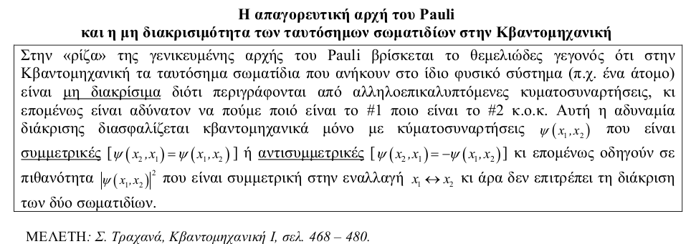
Parity: η αναστροφή του χώρου και η Αρχή του Pauli
Όλα τα σωματίδια με ακέραιο σπιν (s=0, 1, 2, …) - τα αποκαλούμενα μποζόνια – περιγράφονται από συμμετρικές κυματοσυναρτήσεις (Parity = +1), ενώ
όλα τα σωματίδια με ημι-ακέραιο σπιν (s=1/2, 3/2, …) - τα αποκαλούμενα φερμιόνια – περιγράφονται από αντισυμμετρικές κυματοσυναρτήσεις (Parity = -1)
ως προς την εναλλαγή των μεταβλητών τους (=αναστροφή του χώρου)

Slide 13
Parity: για την κυματοσυνάρτηση δύο ταυτόσημων σωματιδίων, η αναστροφή του χώρου είναι ίδια με την ανταλλαγή τους
$−\vec{r}$
2
$\vec{r}$
2
=
P
$−\vec{r}→\vec{r}$
Ο
Ο
$−\vec{r}$
$\vec{r}→−\vec{r}$
$\vec{r}$
1
1
Με την εφαρμογή της πάριτυ πάνω στην αριστερή κατάσταση
(το #1 στη θέση -r, και το #2 στη θέση r)
έχουμε το #1 στη θέση r, και το #2 στη θέση -r :
→ ακριβώς το ίδιο αποτέλεσμα έχουμε και με την ανταλλαγή των σωματιδίων #1 και #2
1
$\vec{r}$
Ο
$−\vec{r}$
2

Slide 14
Ταυτόσημα φερμιόνια: ποτέ με ίδιους κβαντικούς αριθμούς
Η ολική κυμματοσυνάρτηση Ψ_{1,2} δύο ταυτόσημων φερμιονίων (του #1 και του #2) είναι γινόμενο των κυματοσυνρτήσεων της θέσης για τα #1 και #2, ψ₁ και ψ₂, και του ολικού τους σπίν, Χ_{1,2}
Αυτή η ολική κυμματοσυνάρτηση είναι αντισυμμετρική, σύμφωνα με την αρχή του Pauli:
$Ψ_{2,1}=−Ψ_{1,2},αφούέχουμεφερμιόνια$
Όπου:
$Ψ_{1,2}=ψ_{1}\left(\vec{r_{1}}\right)ψ_{2}\left(\vec{r_{2}}\right)Χ_{1,2}\left(σπιν\right)$
$Ψ_{2,1}=ψ_{2}\left(\vec{r_{1}}\right)ψ_{1}\left(\vec{r_{2}}\right)Χ_{2,1}\left(σπιν\right)$
Αν τα 2 φερμιόνια είναι με ίδιο προσανατολισό σπίν (πχ., + ½ ) τότε,
αφού τα δυο φερμιόνια είναι ταυτόσημα και δεν μπορώ να διακρίνω
ποιός είναι ο #1 και ποιός ο #2, έχω:
$Χ_{1,2}\left(σπιν\right)=Χ_{1}\left(σπινπάνω\right)Χ_{2}\left(σπίνπάνω\right)=Χ_{2}\left(σπινπάνω\right)Χ_{1}\left(σπίνπάνω\right)=Χ_{2,1}\left(σπιν\right)$
Οπότε:
$ψ_{1}\left(\vec{r_{1}}\right)ψ_{2}\left(\vec{r_{2}}\right)=−ψ_{2}\left(\vec{r_{1}}\right)ψ_{1}\left(\vec{r_{2}}\right)$
Θυμηθείτε ότι η ψ(r,θ,φ) καθορίζει τους κβαντικούς αριθμούς της
ενέργειας και της τροχιακής στροφορμής (n, l, m_{l}).
Οπότε, αν εκτός από το σπιν έχουν την ίδια “θέση” ( ), δηλαδή
του ίδιους άλλους κβαντικούς αριθμούς (n, l, m_{l}) τότε:
$\vec{r_{1}}=\vec{r_{2}}=\vec{r}$
!
$ψ_{1}\left(\vec{r}\right)ψ_{2}\left(\vec{r}\right)=−ψ_{2}\left(\vec{r}\right)ψ_{1}\left(\vec{r}\right)→ψ_{1}\left(\vec{r}\right)ψ_{2}\left(\vec{r}\right)=0$
Και αφού η κυματοσυνάρτησή τους είναι μηδέν, η πιθανότητα να τα βρούμε έτσι είναι μηδέν! → ΔΗΛΑΔΗ: ποτέ δεν τα βρίσκεις με ολόιδιους κβαντικούς αριθμούς

Slide 15
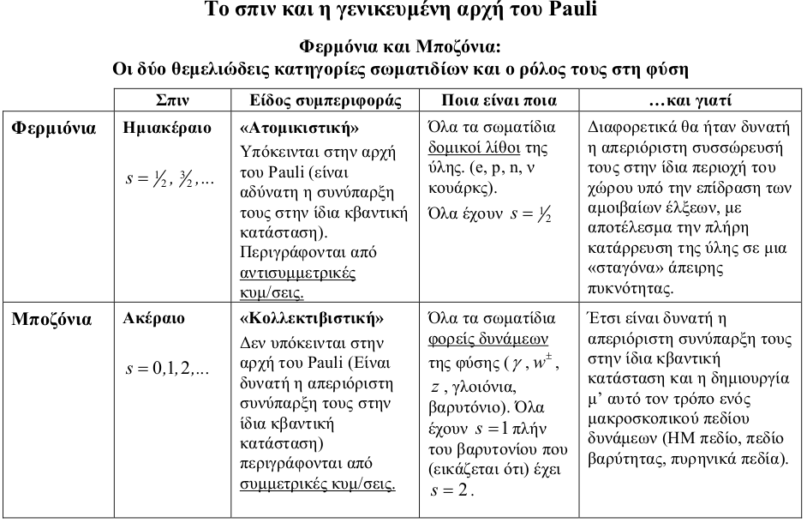
α) Parity #1: η αναστροφή του χώρου και η Αρχή του Pauli

Slide 16
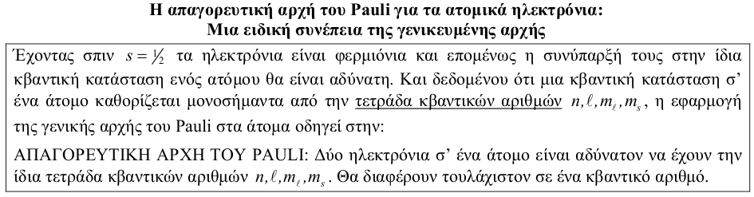
α) Parity #1: η αναστροφή του χώρου και η Απαγορευτική Αρχή του Pauli
Και είναι σημαντικό το ότι κάποια σωματίδια είναι φερμιόνια
και κάποια μποζόνια;
Μα, έτσι ακριβώς, με τα ηλετρόνια που είναι φερμιόνια,
εξηγούμε τη δομή των ατόμων!!!

Slide 17
κλείνει η παρένθεση:
Είδαμε ότι η πάριτυ της κυματοσυνάρτησης ενός πυρήνα είναι + ή - ,
και ότι η πάριτυ των κυματοσυναρτήσεων οδηγεί σε παρατηρήσιμα φαινόμενα: σύστημα ταυτόσημων φερμιονίων έχουν συνολική κυματοσυνάρτηση με πάριτυ αρνητική
→ ταυτόσημα φερμιόνια δεν μπορύν να έχουν όλους τους κβαντικούς τους αριθμούς ίδιους. )

Slide 18
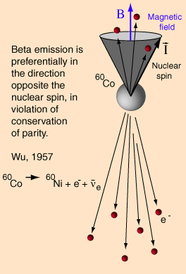
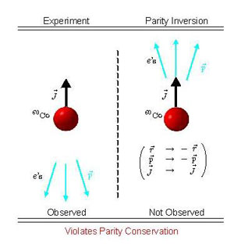
β) Parity #2: άλλο παρτηρήσιμο φαινόμενο λόγω πάριτυ: Πείραμα της Wu (1957)
Αν υπάρχει προτίμηση στην κατεύθυνση των ηλεκτρονίων, τότε η πάριτυ δεν είναι καλή συμμετρία (δηλ. παραβιάζεται)
Γιατί η προτιμητέα κατεύθυνση
έχει σχέση με την πάριτυ;
Πείραμα: Τα εκπεμπόμενα ηλεκτρόνια πήγαιναν κατά κύριο λόγο αντίθετα από το σπίν του πυρήνα. → Παρατηρήθηκε πολύ μεγάλη ασυμμετρία ως προς τον προσανατολισμό των σπιν των ηλεκτρονιων σε σχέση με την ορμή τους!

Slide 19
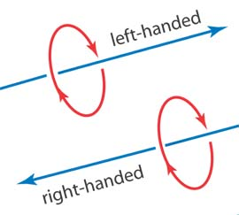
γ) Parity #3: Σε τί διαφέρουν τα νετρίνα (ν) από τα αντινετρίνα (ν) που είδαμε στις β-διασπάσεις);
Δεν έχουν φορτίο => Δεν έχουν ηλεκτρομαγνητικές αλληλεπιδράσεις
Τα νετρίνα είναι ‘αριστερόστροφα’ =>
Το σπίν έχει διέυθυνση αντίθετη από το διάνυσμα της ορμής
Τα αντι-νετρίνα είναι ‘δεξιόστροφα’ =>
το σπιν έχει διεύθυνση ομόρροπη με το διάνυσμα της ορμής
ορμή
ορμή
σπίν
σπίν
νετρίνο
αντι-νετρίνο

Slide 20
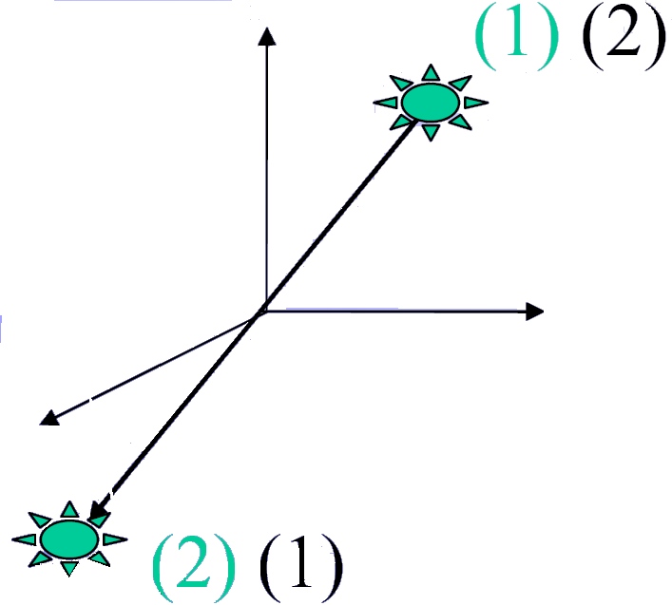

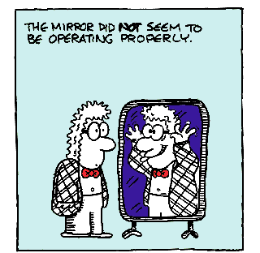
γ) Parity #3: νετρίνο (ν) και αντινετρίνο (ν)
Μετασχηματισμός Parity (P): αντιστροφή του χώρου
Η β-διάσπαση, έχοντας είτε μόνο νετρίνα (στις διασπάσειςβ+) , είτε μόνο αντινετρίνα (στις β-), παραβιάζει τη συμμετρία της Parity, αφού υπάρχει διαφορετική συμπεριφορά του νετρίνο και αντινετρίνο:
Σε αντιστροφή του χώρου, το νετρίνο γίνεται αντινετρίνο, αλλά το σπίν δεν αλλάζει φορά.
Έτσι, η αντιστροφή του χώρου δημιουργεί δεξιόστροφα νετρίνα και αριστερόστροφα αντι-νετρίνα. Κάτι που όμως ΔΕΝ παρατηρείται,
οπότε η φύση (όσον αφορά τις β-διασπάσεις) δεν θεωρεί την Parity “καλή συμμετρία”, οπότε λέμε ότι “παραβιάζει την Parity“

Slide 21
β-διασπάδεις Κανόνες επιλογής για Σπιν και Πάριτυ

Slide 22
Τα προηγούμενα ήταν μια εισαγωγή για τους επιπλέον κανόνες για τη β-διάσπαση που αφορούν το σπιν και την ομοτιμία (πάριτυ) των πυρήνων. Κανόνας: Διατήρηση του ολικού σπίν μεταξύ αρχικής και τελικής κατάστασης. Όσο μικρότερη η τροχιακή στροφορμή του συστήματος ηλεκτρόνιο-νετρίνο, τόσο πιό εύκολα γίνεται η διάσπαση β-διάσπαση: ”Επιτρεπτές” & “απαγορρευμένες” διασπάσεις Επιτρεπτές: Fermi ή Gamow-Teller

Slide 23
β-διασπάσεις: “Επιτρεπτές” και “απαγορευμένες” ως προς τη διατήρηση της στροφορμής
Οι αποδιεγέρσεις β κατηγοριοποιούνται σε
“επιτρεπτές” ή “απαγορευμένες” όσον αφορά τη διατήρηση του σπίν κατά τη διάσπαση:
“Επιτρεπτές” σημαίνει ότι έχουν πολύ μεγαλύτερη πιθανότητα να γίνουν, σε σχέση με άλλες που είναι πιό σπάνιες και λέγονται “απαγορευμένες”.
Όσο μεγαλύτερου βαθμού “απαγόρευση” έχει μια διάσπαση, τόσο πιό σπάνιο είναι να γίνει.

Slide 24
Διατήρηση στροφορμής (σπιν)
Γενικά, με διατήρηση του σπίν, γράφουμε για τη β-διάσπαση:
Όπου:
και είναι το ολικό σπίν του αρχικού και του τελικού πυρήνα, αντίστοιχα,
είναι το ολικό σπίν του συστήματος ηλεκτρονίου-αντινετρίνο πού μπορεί να είναι 0 ή 1
(αφού συνδυάζω το ηλεκτρόνιο και το αντινετρίνο που έχουν σπίν 1/2 το καθένα), και
είναι η σχετική στροφορμή ηλεκτρονίου-αντινετρίνο.
$i→f+e+ν$
$\vec{J_{i}}=\vec{J_{f}}+\vec{S_{ev}}+\vec{l_{ev}}$
$\vec{J_{i}}$
$\vec{J_{f}}$
$\vec{S_{ev}}$
$\vec{l_{ev}}$

Slide 25
Μεταβολή σπιν μεταξύ αρχικού και τελικού πυρήνα και σχετική τροχιακή στροφορμή ηλεκτρονίου-νετρίνο
$\vec{J_{i}}−\vec{J_{f}}=\vec{S_{ev}}+\vec{l_{ev}}$
$\vec{ΔJ}=\vec{S_{ev}}+\vec{l_{ev}}$
Οπότε γράφουμε:
όπου η μεταβολή του σπιν (αρχικού πυρήνα - τελικού) μπορεί να έχει μέτρο οποιαδήποτε τιμή μέσα στα όρια:
και το ολικό σπίν ηλετρονίου-νετρίνο (καθένα με σπίν 1/2):
Όσο μικρότερο το τόσο πιό εύκολα γίνεται η μετάβαση (δηλ. τόσο πιό “επιτρεπτή” είναι).
Οπότε, από όλα τα ΔJ, το πιό πιθανό είναι αυτό με τη μικρότερη τιμή, δηλαδή το
$\vec{ΔJ}$
$\left|J_{i}−J_{f}\right|≤ΔJ≤\left|J_{i}+J_{f}\right|$
$\left|1/2−1/2\right|≤S_{eν}≤\left|1/2+1/2\right|→S_{eν}=0ή1$
$\vec{l_{ev}}$
$\left|\left(J_{i}−J_{f}\right)\right|$

Slide 26
Επιτρεπτές μεταπτώσεις: Fermi ή Gamow-Teller ανάλογα με S_{eν} =0 ή 1
ΚΑΝΟΝΑΣ #1:
Επιτρεπτές ονομάζονται μεταπτώσεις που έχουν
Άν:
S_{eν}=0 (που έχει μόνο έναν τρόπο να γίνει, Sz=0), τότε η β-διάσπαση/μετάπτωση λέγεται μετάπτωση Fermi .
S_{eν}=1 (που έχει τρείς τρόπους να γίνει, έναν με Sz = +1, έναν με Sz = 0, έναν με Sz = -1),
τότε η β-διάσπαση/μετάπτωση λέγεται μετάπτωση Gamow-Teller.
Οπότε αφού το σπίν διατηρείται, σύμφωνα με τα παραπάνω, το ΔJ στις επιτρεπτές β-διασπάσεις είναι 0 ή 1, όσο και το S_{eν}.
$\vec{l_{ev}}=0$

Slide 27
Επιτρεπτές μεταπτώσεις: μεταβολή της partity
$i→f+e+ν$
Εκτός από το σπιν, έχουμε να σκεφτούμε και την πάριτυ. Η πάριτυ του συστήματος ηλεκτρονίου-αντινετρίνο είναι:
Στις β-διασπάσεις η πάριτυ δεν διατηρείται, και μάλιστα η πάριτυ αρχικής (i) και τελικής ( f e ν) κατάστασης είναι αντίθετες:
ΚΑΝΟΝΑΣ #2: οι επιτρεπτές μεταπτώσεις, [ που έχουν l_{eν} =0 ] δεν έχουν μεταβολή της πάριτυ μεταξύ αρχικού και τελικού πυρήνα, και άρα έχουν: Parity(i)=Parity(f)
$Πάριτυ\left(eν\right)=...$
$...=Πάριτυ\left(e\right)∗Πάριτυ\left(ν\right)∗ΠάριτυΛόγωΤροχικήςΣτροφορμής=...$
$...=\left(+1\right)∗\left(−1\right)∗{\left(−1\right)}^{l_{eν}}=\left(−1\right)∗{\left(−1\right)}^{l_{eν}}$
$Πάριτυ\left(i\right)=−Πάριτυ\left(f\right)∗Πάριτυ\left(eν\right)$
$i→f+e+ν$
$Πάριτυ\left(i\right)=−Πάριτυ\left(f\right)∗\left(−1\right)∗{\left(−1\right)}^{l_{eν}}$
$Πάριτυ\left(i\right)=Πάριτυ\left(f\right)∗{\left(−1\right)}^{l_{eν}}$
$Parity\left(i\right)=−Parity\left(f\right)∗Parity\left(eν\right)=Parity\left(f\right)∗\left(−1\right)∗{\left(−1\right)}^{l_{eν}}$
ﾨ

Slide 28
“Απαγορευμένες” β-διασπάσεις
Όταν δεν έχουμε ΔJ = 0 ή 1 και Δπάριτυ = Δπ = +1, τότε η β-διάσπαση ονομάζεται απαγορευμένη.
[ Όπου: Δπ = ΠάριτυΑρχικούΠυρήνα * ΠάριτυΤελικούΠυρήνα ]
Ερώτηση: Μια απαγορευμένη μετάπτωση
(δηλαδή που δεν είναι ΔJ^{Δπ} = 1⁺ ή ΔJ^{Δπ} = 0⁺),
τι τάξης απαγορευμένη είναι;
Απάντηση:
όση η ελάχιστη τιμή της l_{ev} που μας χρειάζεται για να εξηγήσουμε τη μετάπτωση που μας δίνεται.
Βρίσκουμε την τιμή αυτή δοκιμάζοντας:
ποιά l_{ev} (άρτια/περιττά) μπορεούν να εξηγήσουν την Δπάριτυ, και
Ποιό απ' αυτά τα l_{ev} μπορεί να μας δώσει το ΔJ (σε συνδυσαμό με το S_{ev} = 0 ή 1)
ﾨ

Slide 29
Τάξη β-διάσπασης
Οπότε:
Ο ΤΡΟΠΟΣ ΔΟΥΛΕΙΑΣ:
η τάξη της β-διαπασης είναι το μικρότερο l_{eν} που εξηγεί
και την μεταβολή της παριτυ μεταξύ μητρικού και θυγατρικού πυρήνα [ Δπάριτυ = (-1)^{l} ]
και τη μεταβολή του σπιν ΔJ μεταξύ αρχικού και τελικού πυρήνα.
Η τιμή της Δπ μας λέει αν θα δοκιμάζουμε άρτιες ή περιττές τιςμές για την τροχιακή στροφορμή l_{eν}
Για κάθε l_{eν} , δοκιμάζουμε S_{eν}= 0 και 1 και βλέπουμε αν το l_{eν} + S_{eν} μπορεί να εξηγήσει το παρατηρούμενο ΔJ
Αν αυτό το l είναι το l = 0, τότε η β-διάσπαση ονομάζεται επιτρεπτή, αλλιώς ονομάζεται απαγορευμένη τάξης l.
(“απαγορευμένη”: έχει πολύ μικρότερη πιθανότητα να γίνει, σε σχέση με την “επιτρεπτή”, αλλά δεν έχει “μηδέν” πιθανότητα)

Slide 30
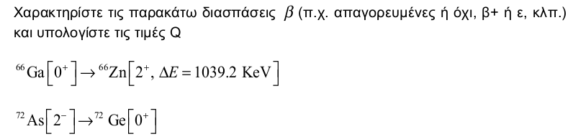
Άσκηση: αντιδράσεις β-διάσπασης: Q-values, επιτρεπτές, τάξη απαγόρευσης
Για να βρίσκετε τις ατομικές μάζες των στοιχείων που σας χρειάζονται, χρησιμοποιείτε:
Μ(Α,Ζ) = 931.478 * Α + Δ (MeV),
Όπου το Δ το βρίσκεται για κάθε στοιχείο και τα ισότοπά του στο:
http://skiathos.physics.auth.gr/atlas/Nuclear_Physics/wallarge.pdf
Δ(⁶⁶Ga) = –63.724 MeV, Δ(⁶⁶Zn) = –68.899 MeV
Δ(⁷²As) = –68.230 MeV, Δ(⁷²Ge) = –72.586 MeV
m(e) = 0.511 ΜeV, m(ν) = 0

Slide 31
Άσκηση – σημείωση για επιτρεπτή ή όχι
α) με ΔJ ^{Δπ} = 2+
έχουμε αναγκαστικά l=άρτιο γιατί (-1)^{l} = +1.
* Αφού το Sev γίνεται το πολύ Sev=1, δεν μπορεί να γίνει η μετάβαση με l=0.
→ Άρα δεν είναι επιτρεπτή η μετάβαση.
* Η επόμενη άρτια τιμή είναι l=2. Με S=0, δίνουν ΔJ=2. Με S=1, δίνουν από ΔJ = 2-1 =1 μέχρι και 2+1=3, → οπότε όντως το l=2 (και με S=0 και με S=1) μπορεί να εξηγήσει το ΔJ=2+ → “απαγορευμένη” 2ης τάξης

